Slide 1
递归函数复杂度分析方法
树状图分析法
递归表达式分析法
推导法
数学归纳法
主定理

Slide 2
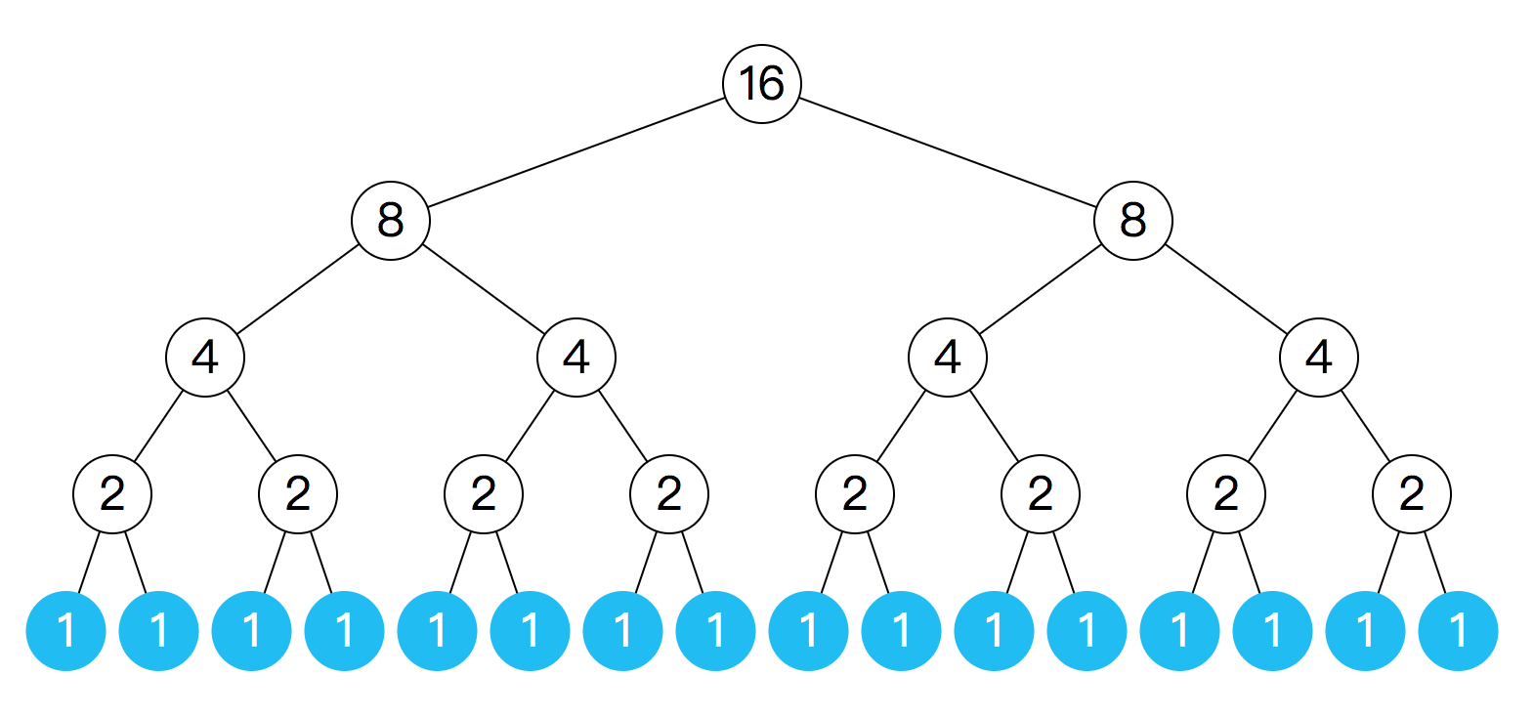

树状图分析法
$总用时$= 拆分用时 $+ 合并$用时

Slide 3


树的高度
树的高度
$$H=\lg{16=4}$$
$$N=2^{4}=16$$

Slide 4
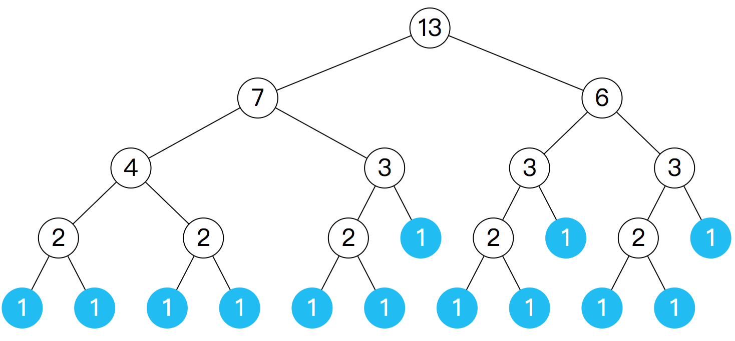



树的高度
树的高度
$$H=⌈\lg\left.13\right\rceil =4$$
$$H=⌈\lg\left.n\right\rceil$$
$$2^{3}<n<2^{4}$$

Slide 5
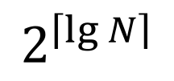



拆分过程
$$2^{0}$$
$$2^{1}$$
$$2^{2}$$
Time~O(n)
Space~O(1)
$$2^{\left\lceil \lg{N}\right\rceil }$$
$D=2^{0}+2^{1}+2^{2}+…+2^{⌈\lg{N⌉−1}}=\frac{\left(1−2^{⌈\lg{N ⌉}}\right)}{1−2}=2^{⌈lg{N⌉ } }−1$
$$D<2^{\lg{N+1}}−1={2×2}^{\lg{N}}−1=2N−1$$

Slide 6

合并过程
N
Time~O(nlgn)
N
Space~O(n)
N
$$M=N×H=N⌈\lg\left.N\right\rceil$$
$$M<N\left(\lg{N}+1\right)=N\lg{N+N}$$

Slide 7
总计
拆分 O(n)
Time~O(nlgn)
合并 O(nlgn)
拆分 O(1)
Space~O(n)
合并 O(n)

Slide 8
树状图分析法总结
画出递归的树状结构
在树状结构上根据具体问题分析

Slide 9
问题
二分查找递归写法的递归树是什么样的？
function bsearch(A, p, r, x){
const guess = Math.floor( (r - p) / 2 )
if(p >= r) {return -1}
if( A[guess] === x ) return guess
return A[guess] > x ?
bsearch(A, guess + 1, r, x)
: bsearch(A, p, guess - 1, x )
}

